Slide 1
Djangoの処理の大まかな流れ
サーバー
Django
View
Form
リクエスト
URLディパッチャー
Model
ミドルウェア
ブラウザー
Template
レスポンス

Slide 2



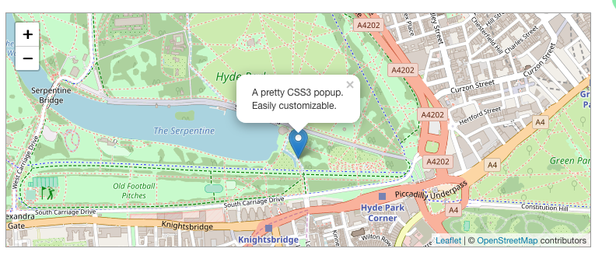
Webページ表示基本例
Leaflet.js
OpenStreetMap
Django/GeoDjango
https://www.djangoproject.com/
https://www.openstreetmap.org/
https://leafletjs.com/
http://www.postgis.net/
https://www.postgresql.org/
PostgreSQL / PostGIS
Webページ

